Slide 1
Capacitación Automatización
Tarea 4

Slide 2
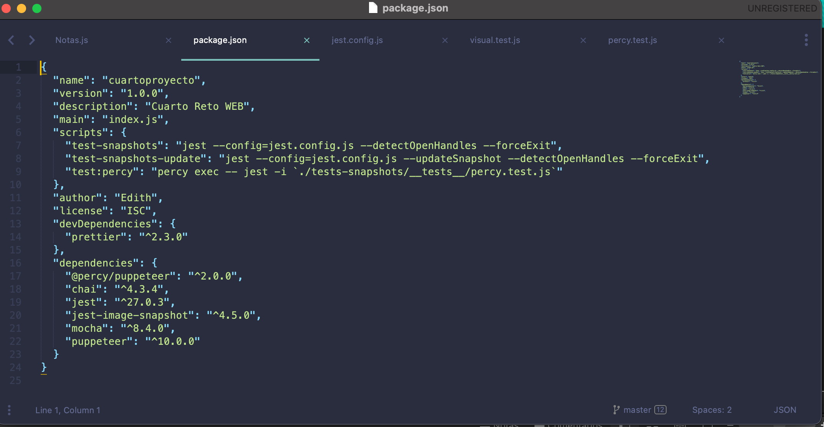
Archivo package.json:

Slide 3
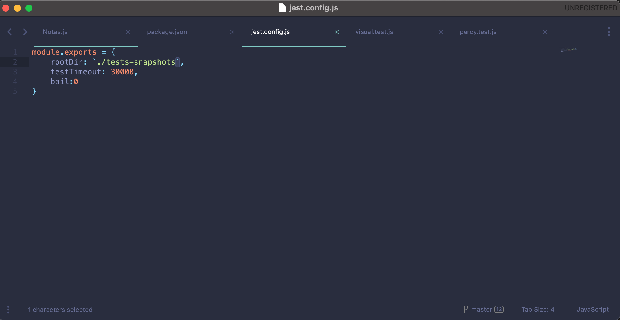
Archivo jest.config.js:

Slide 4
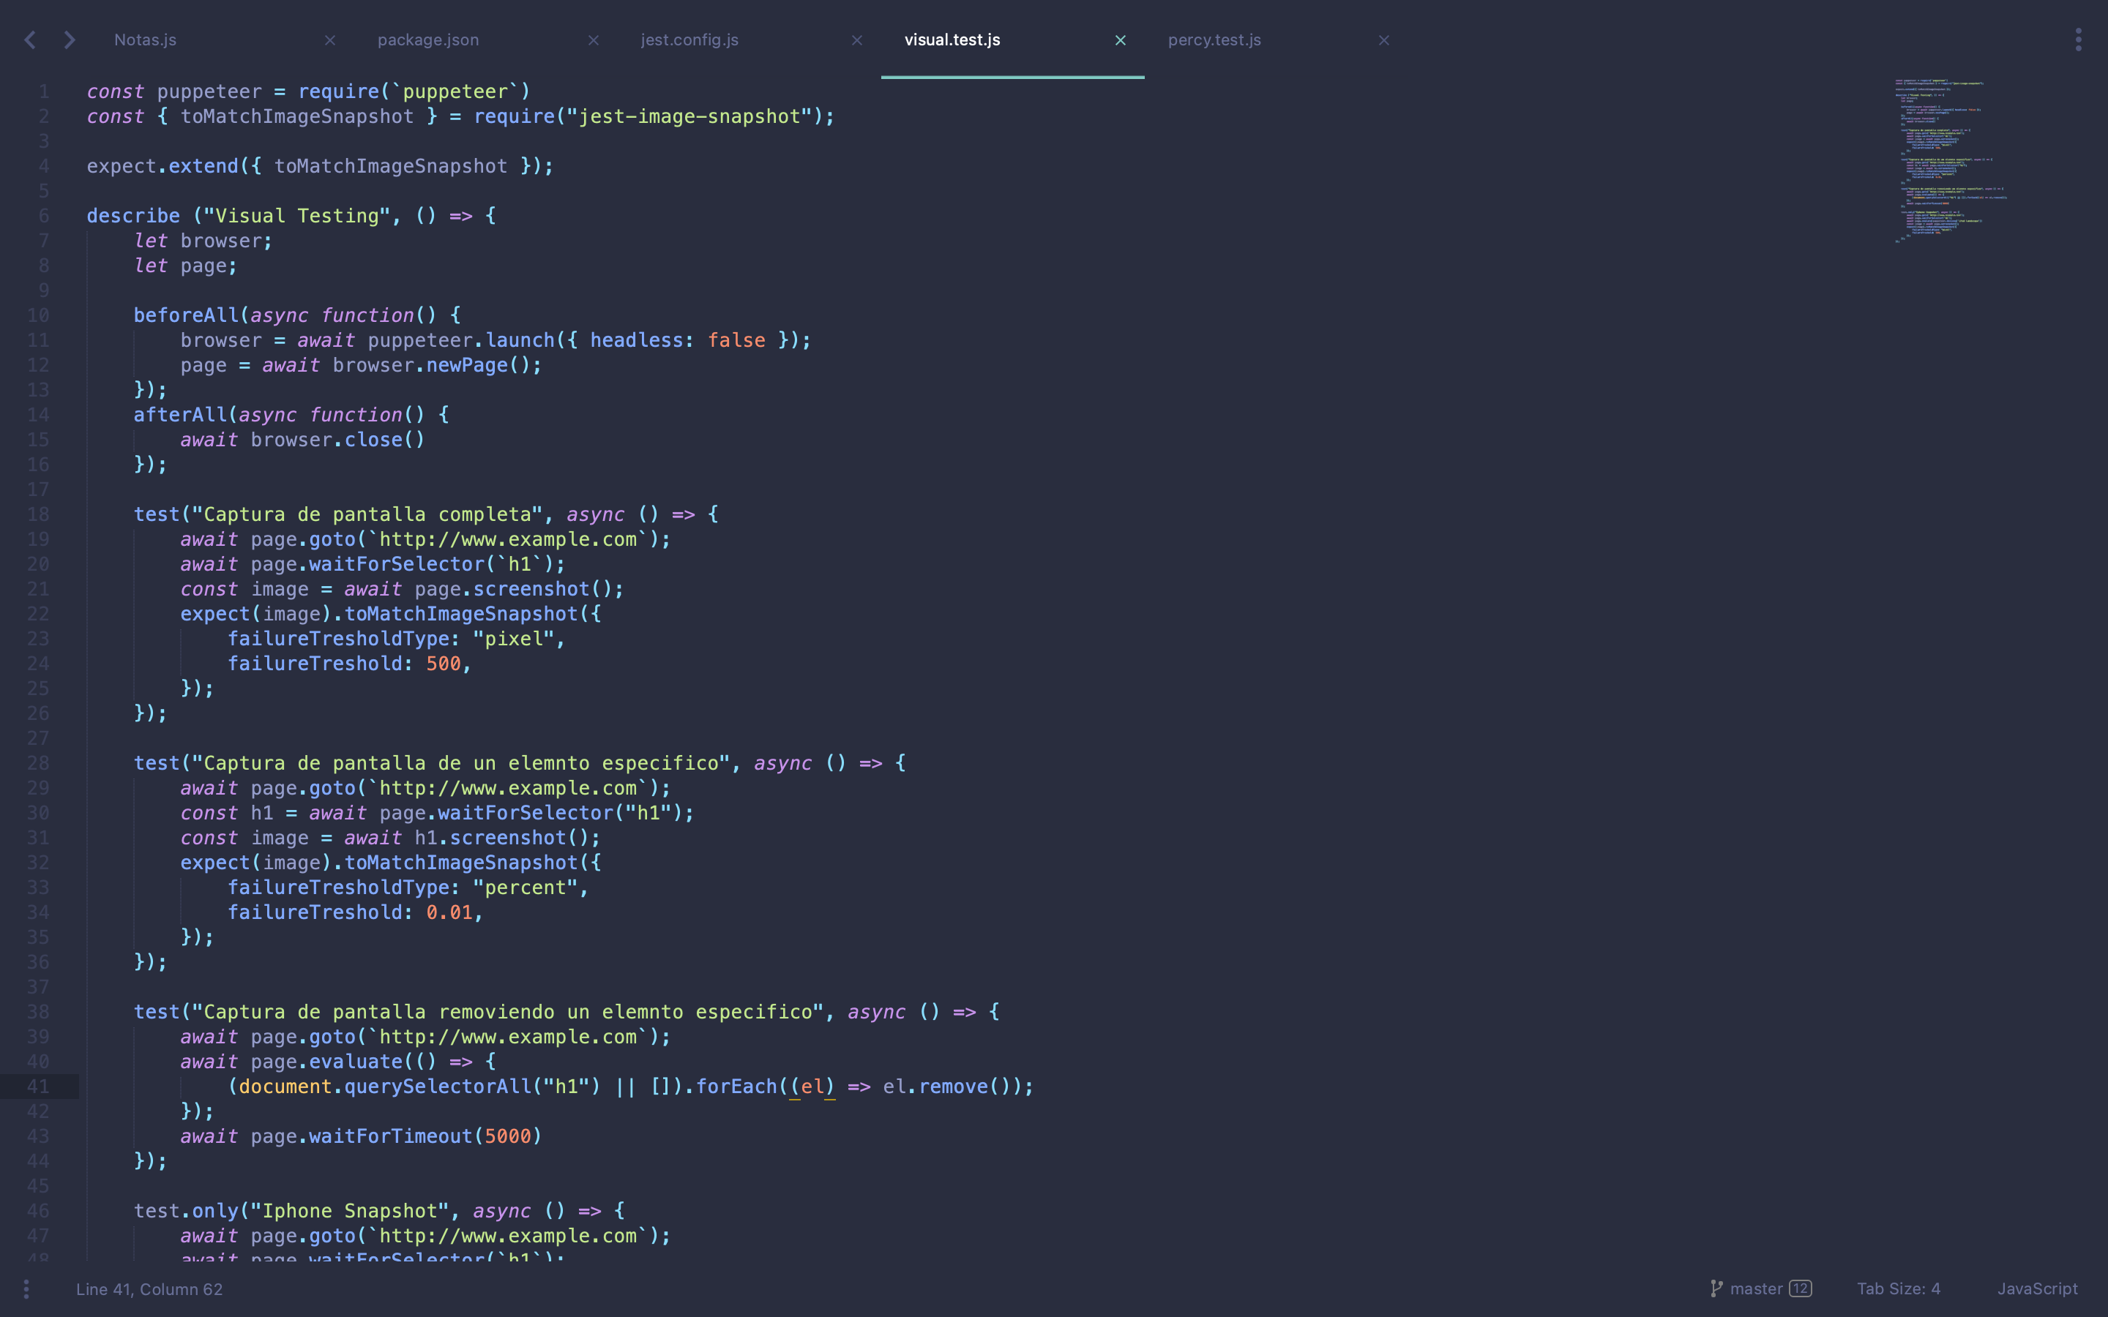
Archivo visual.test.js:

Slide 5
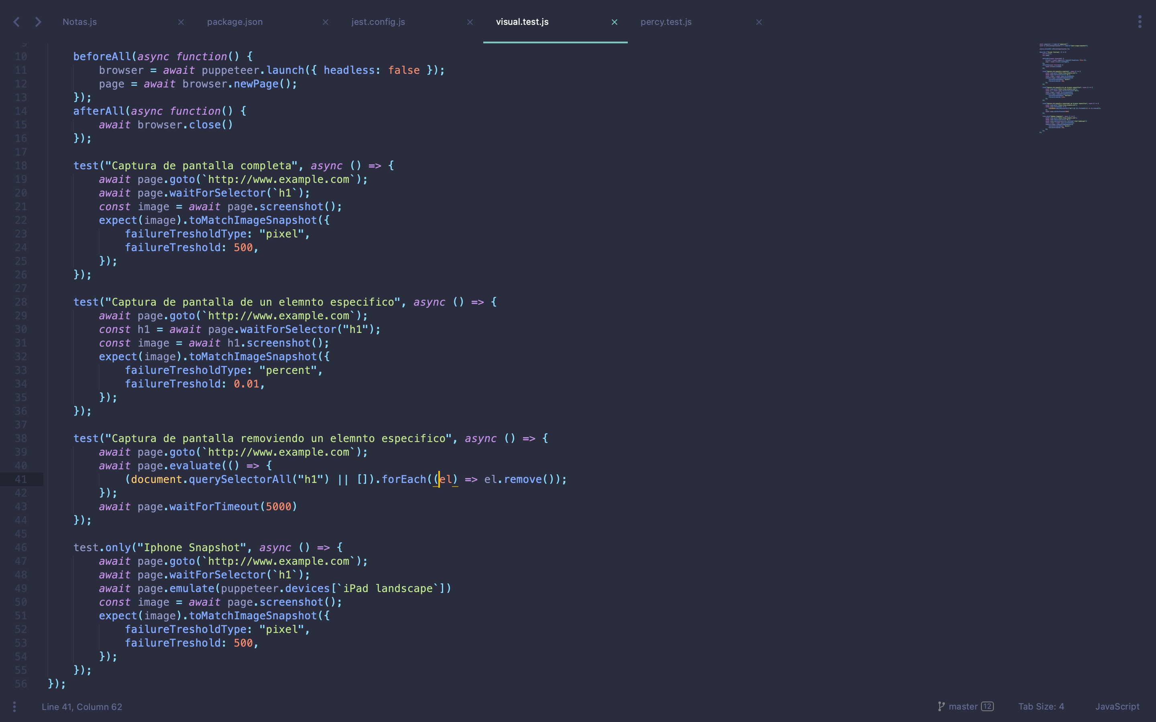

Slide 6
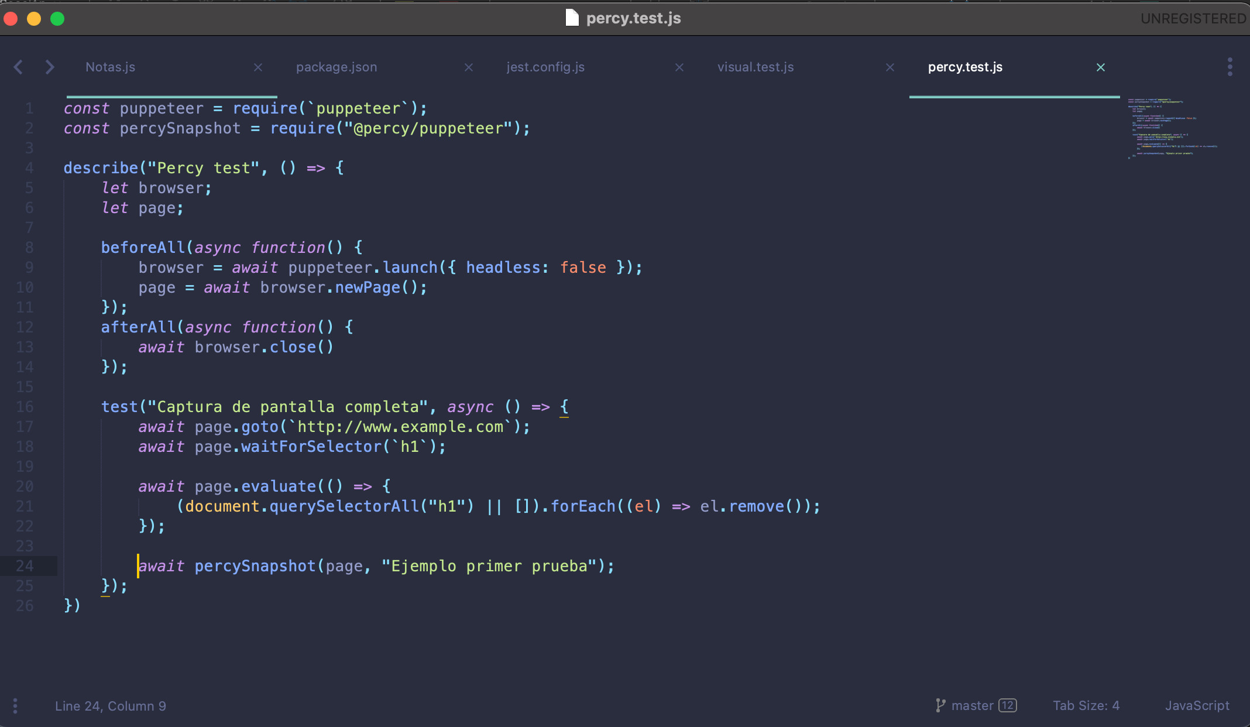
Archivo percy.test.js:

Slide 7
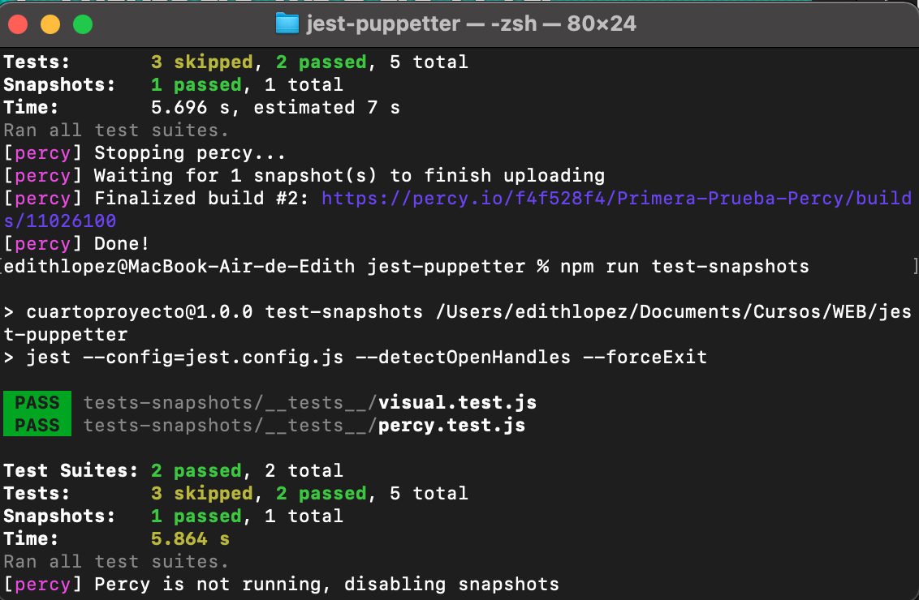
Correr el proyecto:

Slide 8
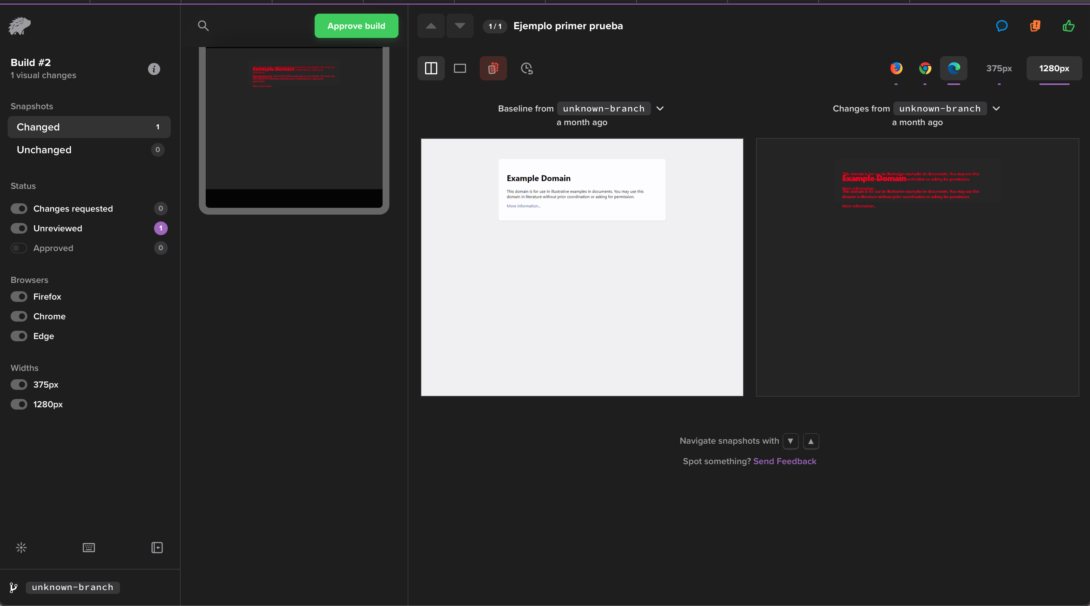
Resultado en Percy:

Slide 9
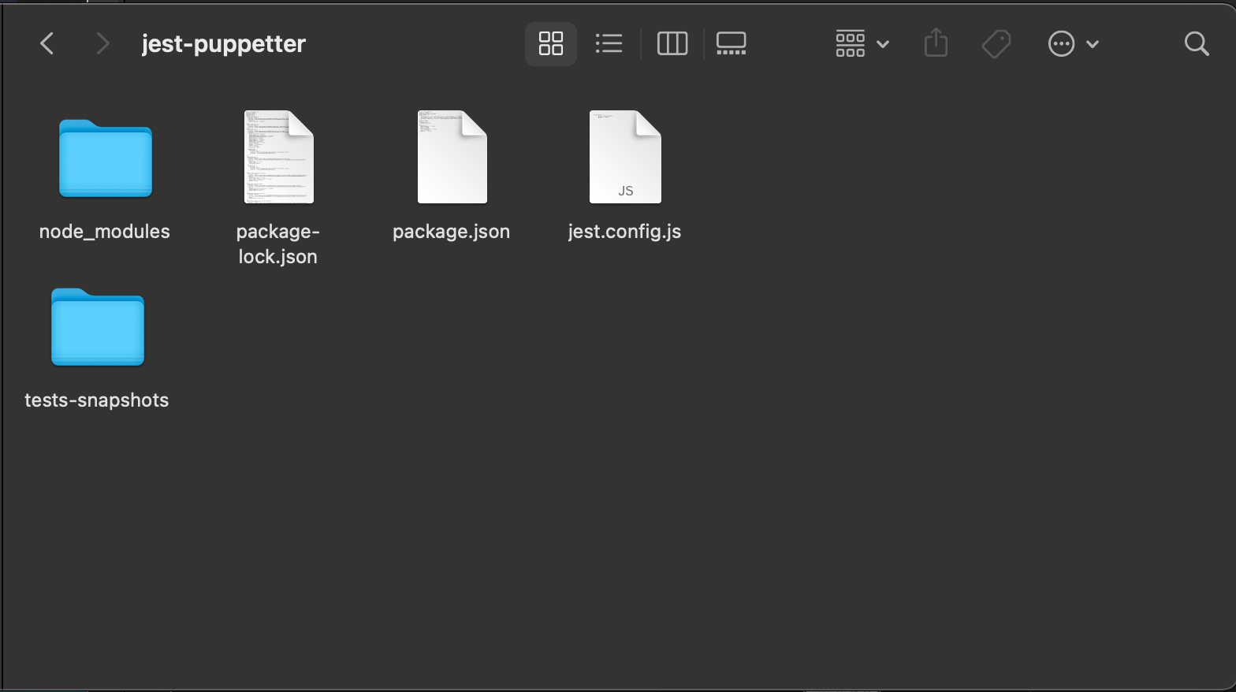
Estructura de mi directorio en donde se encuentra el proyecto:

